Slide 1







PHÒNG GD & ĐT QUẬN LONG BIÊN
TRƯỜNG TIỂU HỌC PHÚC LỢI
CHÀO MỪNG CÁC THẦY, CÔ GIÁO VÀ CÁC EM
ĐẾN VỚI TIẾT HỌC
TIẾNG VIỆT
TUẦN: 21
Bài: Ôn luyện
(Tiết 2)

Slide 2



ÔN LUYỆN
TIẾNG VIỆT
( Tiết 2)

Slide 3



1. Luyện đọc:
CẢ NHÀ ĐI CHƠI NÚI
Bố mẹ cho Nam và Đức đi chơi núi. Hôm trước, mẹ thức khuya để chuẩn bị quần áo, thức ăn, nước uống và cả tuýp thuốc chống côn trùng.
Hôm sau, khi mặt trời lên, cả nhà đã tới chân núi. Nam và Đức thích thú, đuổi nhau huỳnh huỵch. Càng lên cao, đường càng dốc và khúc khuỷu, bố phải cõng Đức. Thỉnh thoảng, mẹ lau mồ hôi cho hai anh em.
Lúc lên đến đỉnh núi, hai anh em vui sướng hét vang.
(Lâm Anh)

Slide 4





2. Khi đi leo núi, theo con cần mang theo những đồ dùng gì?
Khi đi leo núi, theo con cần mang: mũ, giầy leo núi, kem chống muỗi, quần áo, ba lô,…

Slide 5
3. Điền uynh hay uych?
Ngã …………….
h……….. huỵch
uych
.
`
uynh

Slide 6
GIẢI LAO
Happy New Year 2021 | nguyenngocduong.vn

Slide 7
4. Chọn từ ngữ để hoàn thiện câu:
quanh co phẳng lì
rất đẹp
Đường lên núi ……………….. nên mọi người cần đi cẩn thận hơn.
quanh co

Slide 8

5. Sắp xếp thành câu:
cùng/ thăm/ cả nhà/ Lan/ đi/ bảo tàng.
lên/ quanh co/ đường/ núi/ khúc khuỷu/ và.
Cả nhà Lan cùng đi thăm bảo tàng.
Đường lên núi quanh co và khúc khuỷu.

Slide 9
6. Viết câu đã hoàn thiện ở bài 4 vào vở.

Slide 10
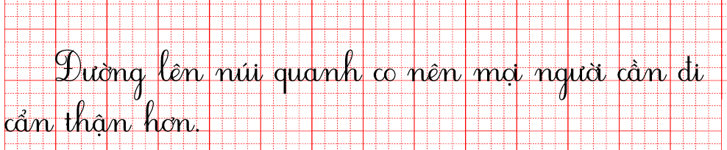

Slide 11

CỦNG CỐ
Happy New Year 2021 | nguyenngocduong.vn

Slide 12

CHÚC
CÁC CON
CHĂM NGOAN HỌC GIỎI

